Slide 1
第30回ソフトウェア工学国際会議 参加報告
肥後 芳樹, ○石尾 隆,
渡邊 結, 出張 純也, 畑 秀明, 三宅 達也,
水野 修, 丸山 勝久

Slide 2
ICSE 2008 開催概要
期間
2008 May 10-18
開催地
ドイツ，ライプツィヒ
参加者数
参加登録 1053人

Slide 3
会議日程
2008/5/10-18
10-11: Workshops (1)
MSR, WOSQ, … (3 two-days, 10 one-day workshops)
International Conference on Software Process
12-13: Workshops (2)
2 two-days workshops, 11 one-day workshops
6 full-day tutorials, 8 half-day tutorials
14-16: Conference
17-18: Workshops (3)
SESS, CVSM, FSE PC Meeting
Notes:
日程，

Slide 4
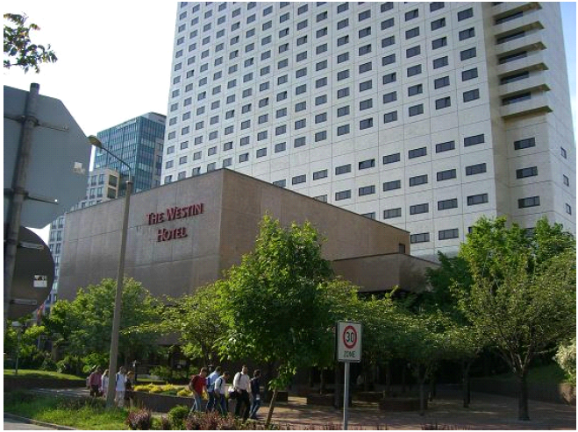
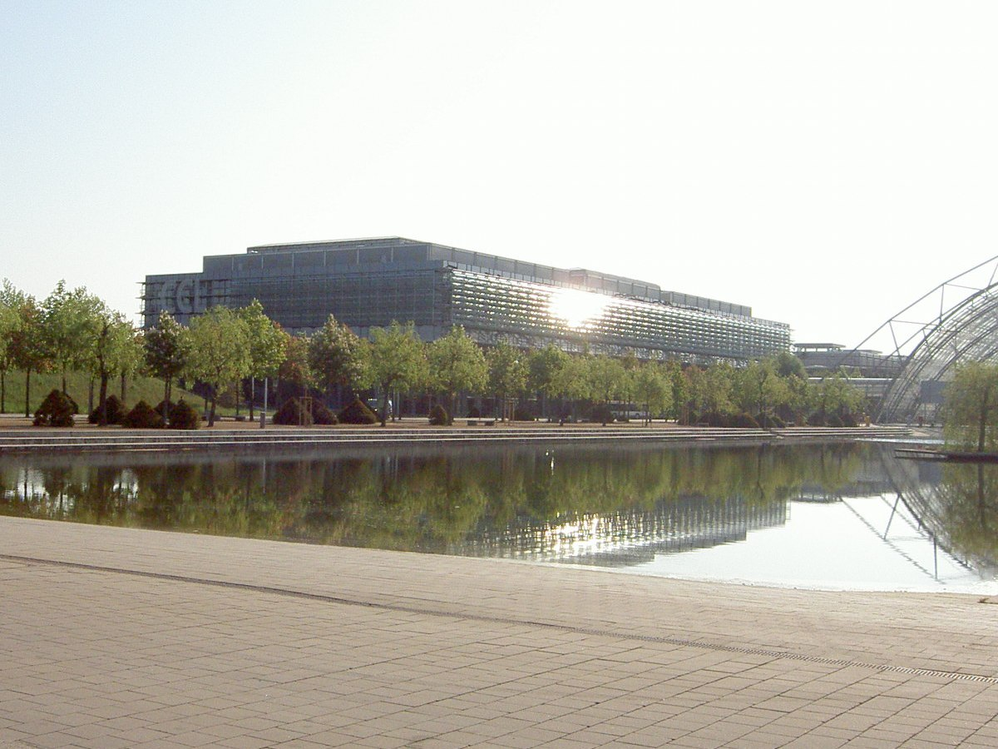
Workshops: Westin Hotel Leipzig
Conference: Congress Center Leipzig
Messegelende
会場移動には電車を使用
（無料チケットは配布される）

Slide 5
参加者数
Total: 1053 (Conference: 770)

Slide 6
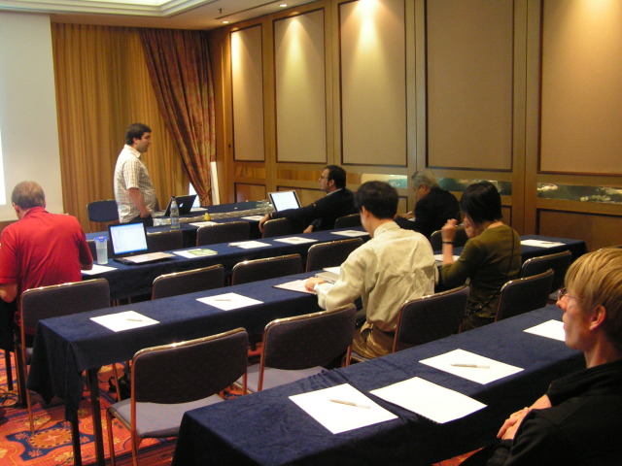
Westin でのチュートリアルの様子

Slide 7
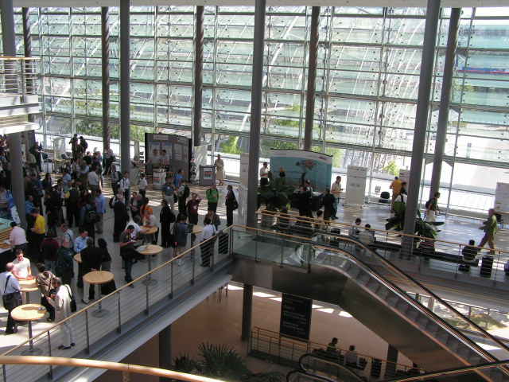
CCL Messegelende

Slide 8
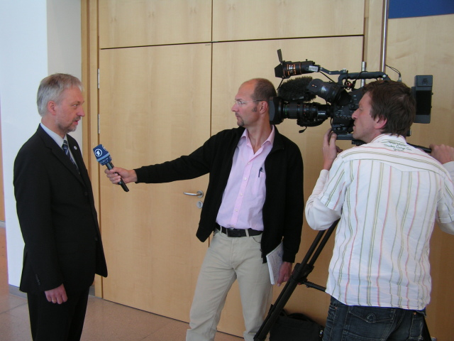

Slide 9
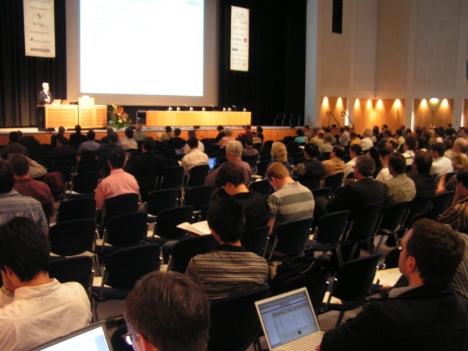

Slide 10
論文投稿数
356本投稿
２名の査読で165に削減
１名の追加査読で114に削減
PC Meeting で 55 を選択
1本取り消しで，54 採択

Slide 11
主なトピック
テクニカルセッションの中身：
Models, Specification I, Specification II, Formal Analysis, Testing I, Testing II,
Empirical Software Engineering,
Empirical Software Process, Empirical Testing & Analysis,
Program Analysis, Refactoring, Frameworks,
Program Comprehension, Software Tools,
Components & Reuse, Evolution,
Architecture, Software Process,
Software Engineering Economics

Slide 12
ツールの活用
手法の一部として，他の研究成果のツールを使用するものが目立つ
ソースコードから既存ツールでモデル抽出
→ そこに新たなクラスタリング手法を適用して， 結果を洗練
コードクローン検出ツールへの入力データを，データ依存関係解析を使って事前に改変しておく
ツールデモも活発
Formal Demonstration 18件 (100件の投稿から採択)
Informal Demonstration 33件

Slide 13
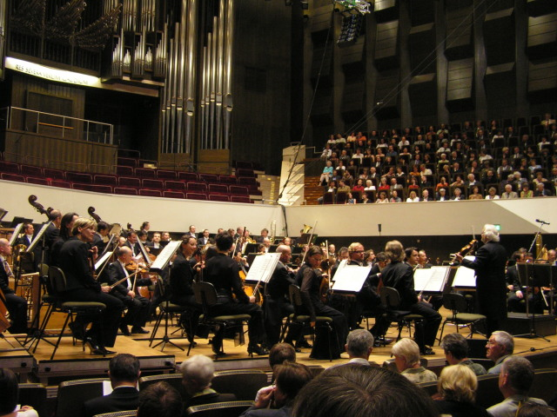
Social Event: Concert at Gewandhaus

Slide 14
ICSE 2009 at Vancouver, Canada
本会議投稿 (Deadline: 9月 – 既に締め切り)
ツールデモ/ポスター投稿 (Deadline: 12/5)
4 pages ツールについて解説
2 pages デモシナリオ
4 pages スクリーンショットなどAppendix
併設ワークショップ投稿
まだ Workshop Proposal 募集中の段階
経験的には，12月末～1月頃締め切りとなる
併設カンファレンス投稿
International Conference on Program Comprehension 1月16日

Slide 15
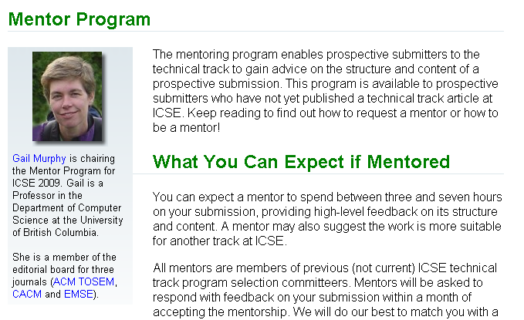
Mentor Program

Slide 16
まとめ
ICSE は大規模な国際会議です
発表のレベルが高く
多数のワークショップが併設されており
チュートリアルも充実している

